Slide 1
JOGO TRILHA - ANIMAIS DA MATA ATLÂNTICA -
Data: 18/11/2019

Slide 2
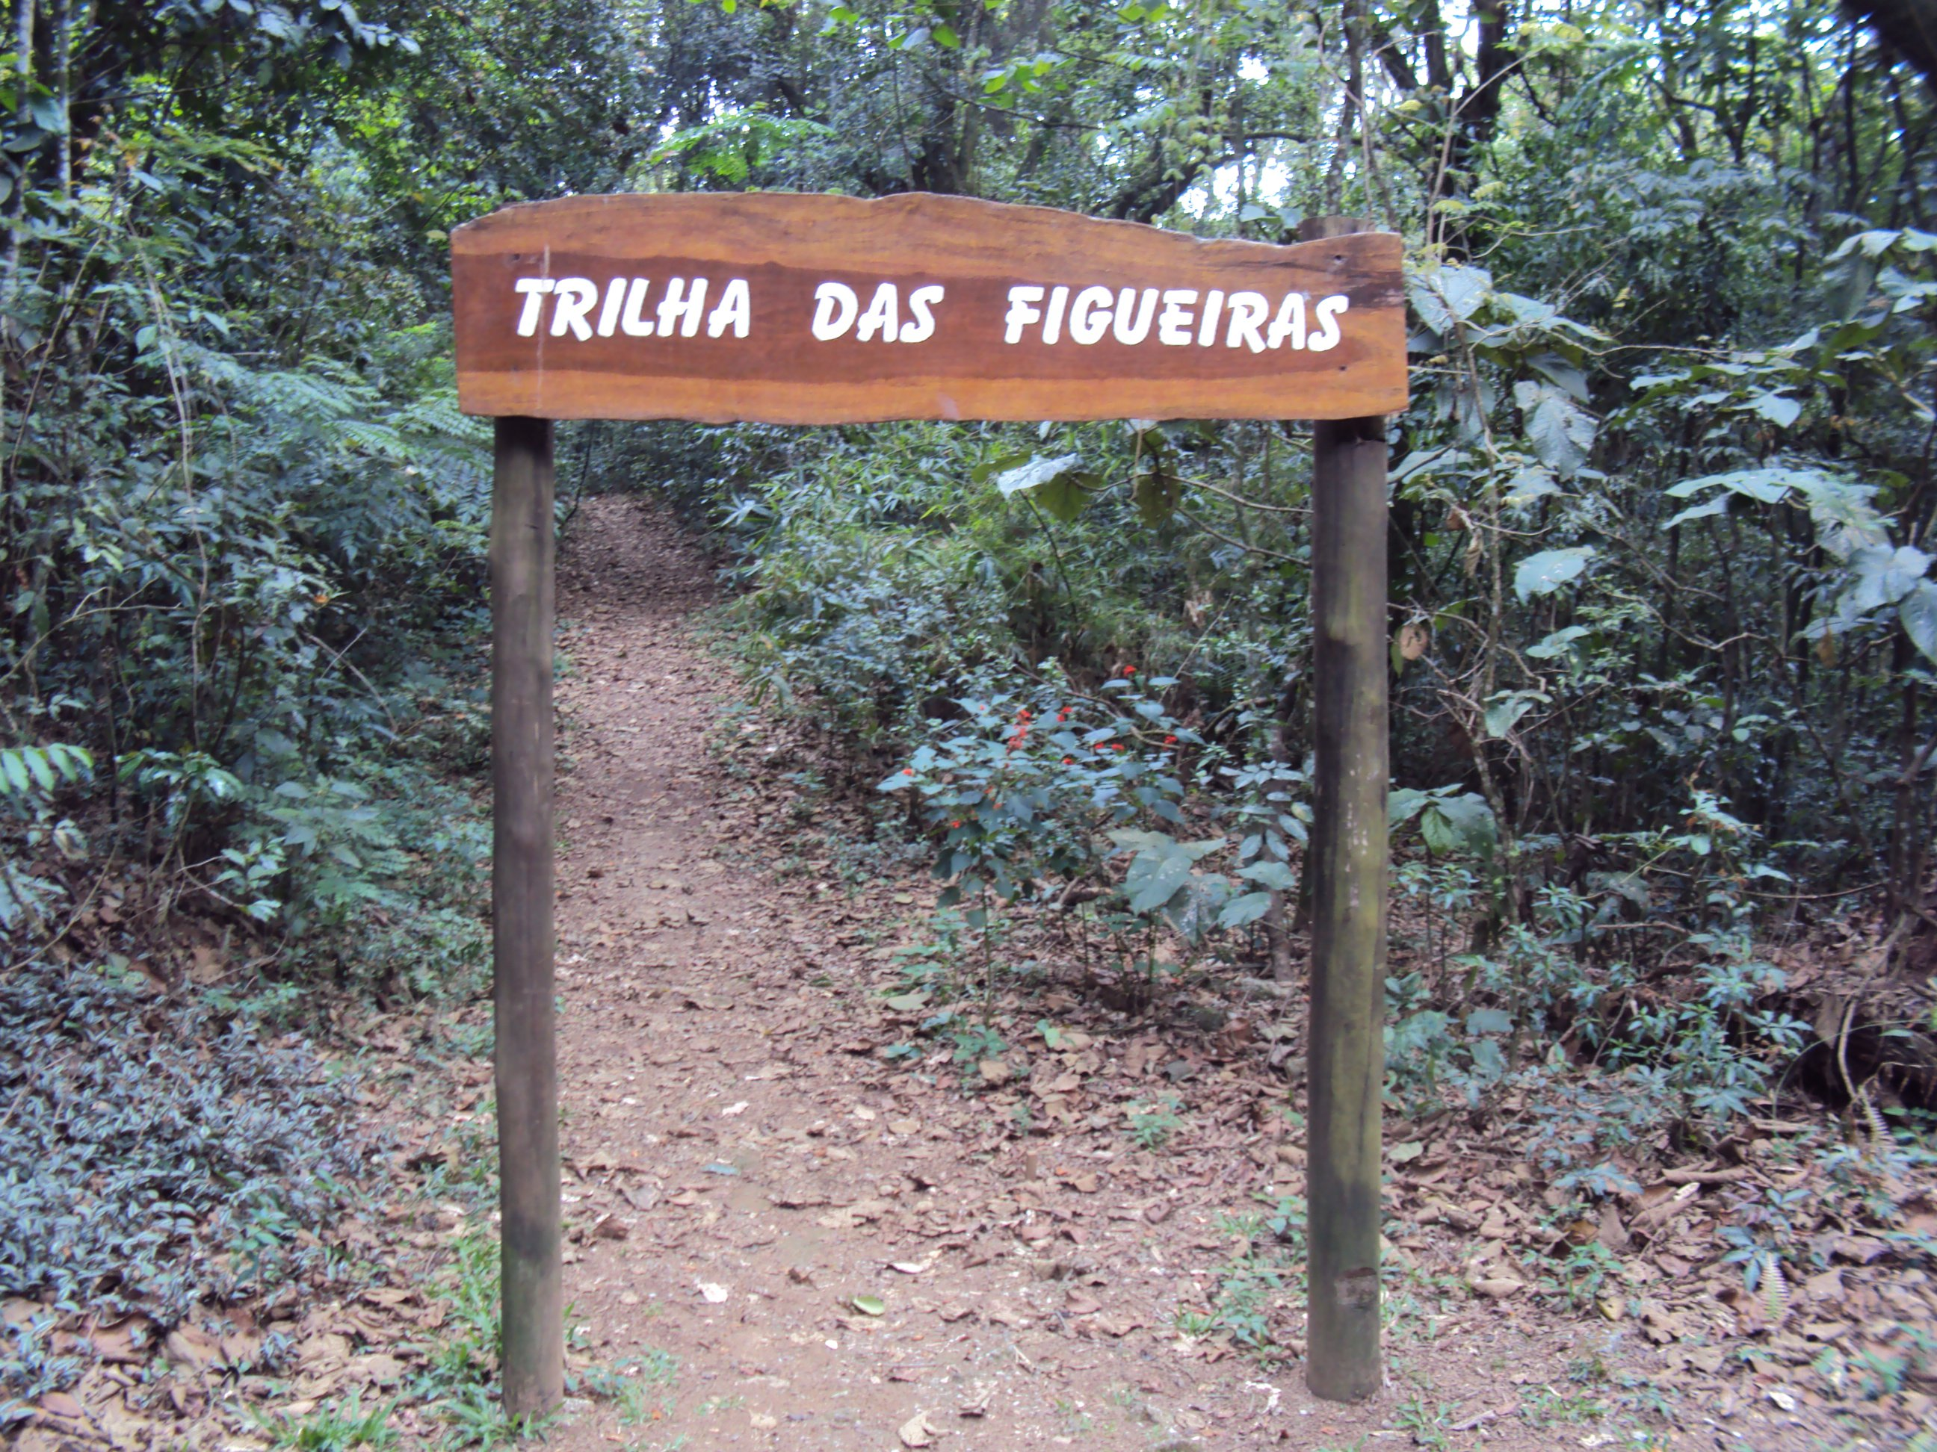
TRILHA
ANIMAIS DA MATA ATLÂNTICA
BEM VINDOS!

Slide 3
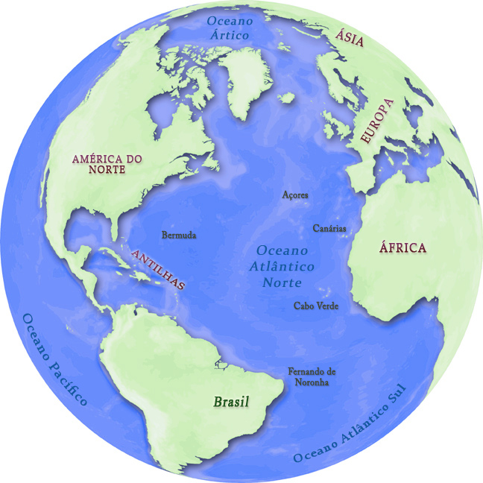
Por que Mata Atlântica?
A Mata Atlântica recebe esse nome porque se encontra na área mais próxima ao Oceano Atlântico.
https://www.guiageografico.com/mapas/mapa/atlantico-norte.jpg

Slide 4
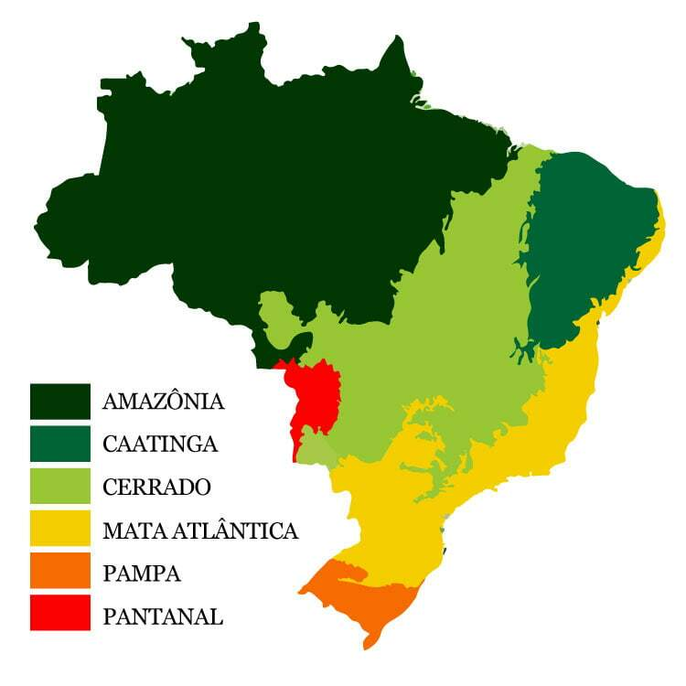
Mata Atlântica
no
Brasil
https://www.coc.com.br/gallery/repository/uploads/blog/2018/novembro/1.jpg

Slide 5
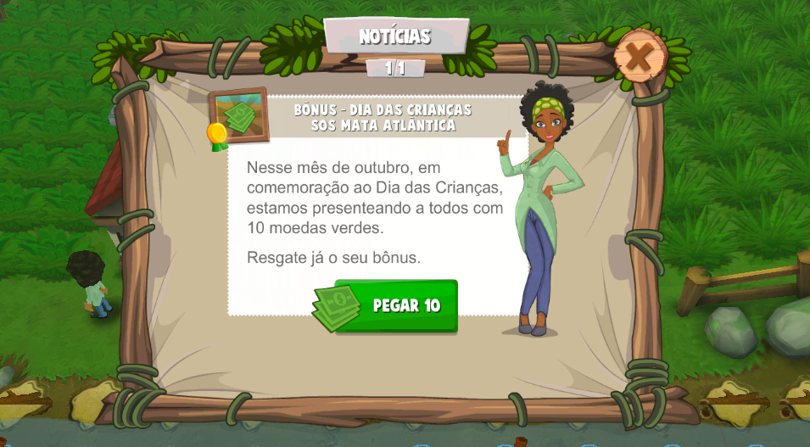
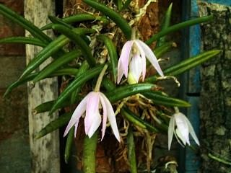
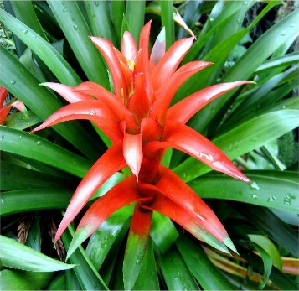
Plano
de
Aula

Slide 6
Data | Ano de Escolaridade | Turma
18/11/2019 | 4º Ano | A
Conteúdo Curricular (Plano Pedagógico Curricular)
Conteúdo Curricular | Objetivo
Animais da mata atlântica | Conhecer um pouco da fauna regional local da mata atlântica
Objetivos de Conhecimento e Habilidades (BNCC)
Ano | Unidade Temática | Objetivo de Conhecimento | Habilidades
4º Ano | Natureza, ambientes e qualidade de vida | Conservação e degradação da natureza | (F04GE11) Identificar as características das paisagens naturais e antrópicas (relevo, cobertura vegetal, fauna, rios, etc.) no ambiente em que vive, bem como a ação humana na conservação ou degradação dessas áreas.

Slide 7
Objetivo da aula
Objetivo | Conteúdo
Conhecer um pouco da fauna da mata atlântica | Animais da mata atlântica
Conhecimento de Robótica
Àrea | Sub-área | Conteúdo Teórico
Eletrônica | Motores EV3 Aplicativo de programação LEGO MINDSTORMS Education EV3 | Sentido de direção e velocidade Motores EV3
Avaliação
A avaliação será contínua a partir do envolvimento dos alunos na vivência, bem como a realização de um registro escrito destacando pontos positivos, negativos e sugestões que oportunize futuras vivências mais aprimoradas com uso de um robô.

Slide 8
Montagem do Robô
O robô foi construído com o kit LEGO EV3 MINDSTORMS em formato de “carrinho” a partir do vídeo Make your First Lego Mindstorms EV3 Robot - GenBot (https://www.youtube.com/watch?v=HsLqiShzP0k&t=55s).
Programação do Robô
O robô foi programado para funcionar com controle remoto via celular com aplicativo móvel LEGO Commander EV3 Mindstorms, disponibilizando setas direcionais frente, atrás, lateral direita e lateral esquerda. O vídeo Using The LEGO Commander App To Control EV3 Mindstorms Brick (https://www.youtube.com/watch?v=pWKpV7v2YVM&t=145s) foi utilizado para instalação processual do aplicativo.

Slide 9
Recursos

Slide 10
Kit LEGO EV3
2 Robôs carrinhos EV3
2 Celulares com aplicativo LEGO MINDSTORMS Education EV3
Jogo Trilha – Animais da Mata Atlântica, produzido pela professora Sidneide Campos
20 Cartas Advinhas
20 Cartas Respostas (Nomes dos animais)
1 Dado
Trilha: folhas ofício 4 A de rascunho

Slide 11
Cartas
Animais
Advinhas

Slide 12
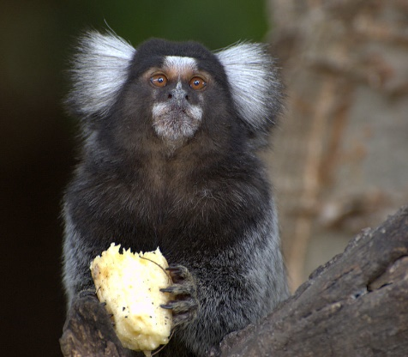
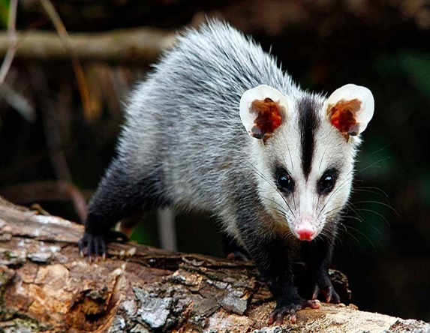
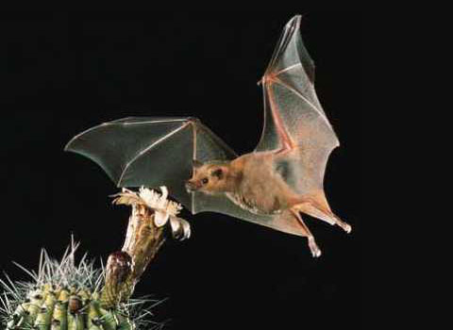
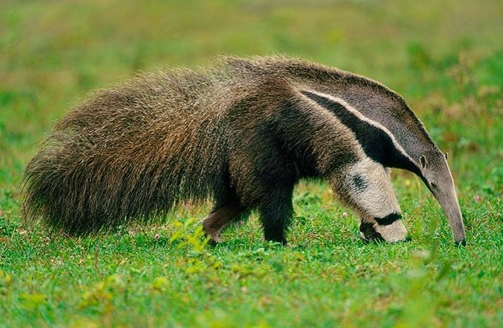
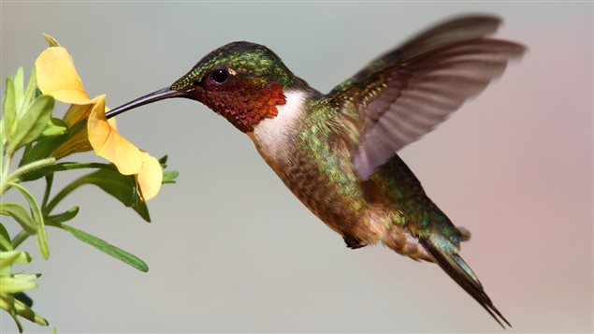
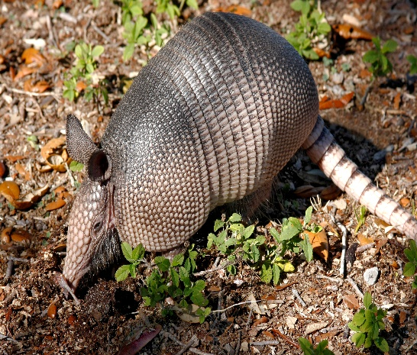
E MARROM. TENHO TUFOS DE PELOS NAS ORELHAS QUE LEMBRAM A CABELEIRA DE UM PALHAÇO. MEU NOME POSSUI DUAS SÍLABAS E COMEÇA COM “SA”.
?
POSSUO HÁBITO NOTURNO E SOLITÁRIO. COSTUMO CAÇAR E ME ALIMENTAR DURANTE A NOITE. SOU FEDIDO PARA ESPANTAR OS INIMIGOS. MEU NOME POSSUI DUAS SÍLABAS, COMEÇANDO COM “GAM”.
QUEM SOU EU ?
SOU UM PEQUENO MACACO BRINCALHÃO E DIVERTIDO COM PELAGEM EM TONS CINZA, BRANCO, PRETO E MARROM. TENHO TUFOS DE PELOS NAS ORELHAS QUE LEMBRAM A CABELEIRA DE UM PALHAÇO. MEU NOME POSSUI DUAS SÍLABAS E COMEÇA COM “SA”.
QUEM SOU?
SAGUI
GAMBÁ
SOU UM MAMÍFERO NOTURNO QUE VOA E QUE AJUDA NO REFLORESTAMENTO DE MATAS E FLORESTAS DESTRUÍDAS PELO SER HUMANO A PARTIR DAS SEMENTES QUE SOBRAM DAS FRUTAS QUE COMO. MEU NOME POSSUI TRÊS SÍLABAS, COMEÇANDO COM “MOR” E TERMINANDO COM “GO”.
QUEM SOU EU ?
SOU UM MAMÍFERO QUE POSSUI UMA CALDA EM FORMA DE BANDEIRA . UTILIZO MINHA LÍNGUA COMPRIDA PARA CAPTURAR
FORMIGAS E MEUS INSETOS FAVORITOS POIS NÃO POSSUO DENTES. MEU PRIMEIRO NOME COMEÇA COM A SÍLABA “TA”
QUEM SOU EU ?
MORCEGO
TAMANDUÁ BANDEIRA
EU SOU A MENOR, MAIS LEVE E MAIS RÁPIDA AVE DO MUNDO. EU GASTO MUITA ENERGIA PARA
VOAR, POR ISSO ME ALIMENTO DO NÉCTAR DAS FLORES DOCES. MEU NOME LEMBRA ATITUDE DE CARINHO E ALGO QUE ENFEITA E PERFUMA O AMBIENTE. QUEM SOU EU?
TENHO HÁBITO NOTURNO. PRENDO A RESPIRAÇÃO POR 6 MINUTOS PARA ESCAVAR TÚNEL E ABRIGAR-ME DO FRIO. POSSUO UMA CARAPAÇA QUE ME PROTEGE DOS PREDADORES. MEU NOME POSSUI APENAS DUAS SÍLABAS E COMEÇA COM “TA”
QUEM SOU EU ?
BEIJA FLOR
TATU

Slide 13
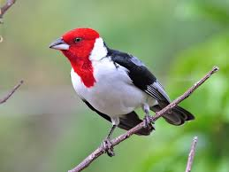
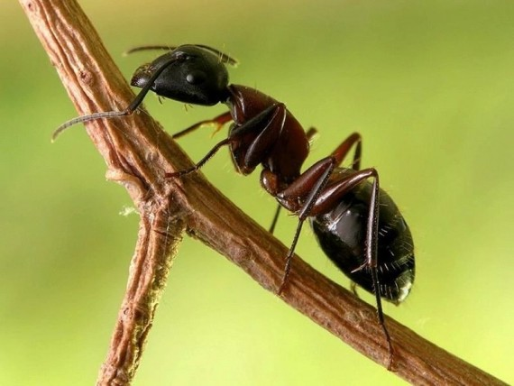
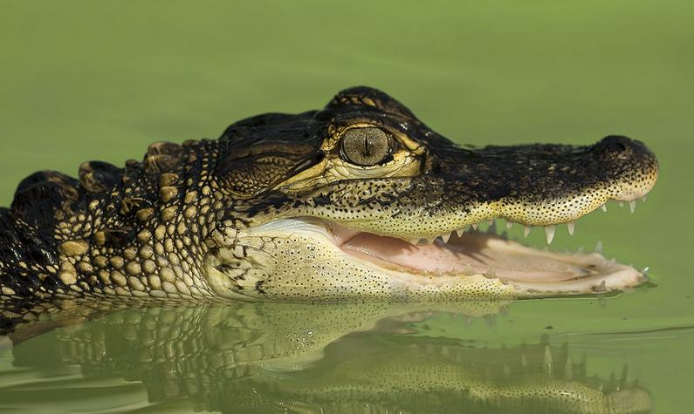
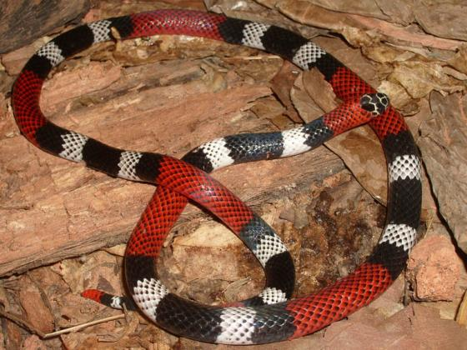
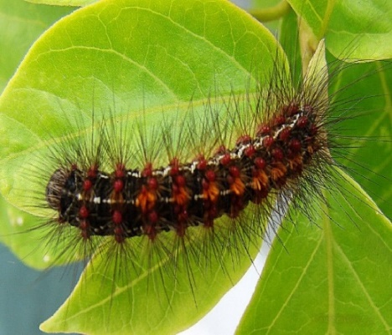
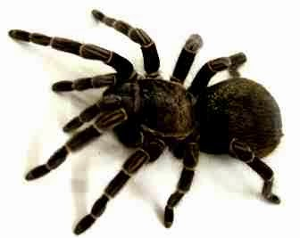
SOU PEQUENO, COM UMA PLUMAGEM DA CABEÇA E DA GARGANTA EM TOM VERMELHO FORTE E BONITO. MEU NOME LEMBRA UMA AVE DOMÉSTICA QUE É UM DESPERTADOR NATURAL AO AMANHECR ATRAVÉS DO SEU CANTO E UM CAMPO VERDE QUE NÃO POSSUI ÁRVORES? QUEM SOU?
VIVO EM COLÔNIA ONDE CADA UM TEM SUA TAREFA PARA GARANTIR O ALIMENTO DE TODOS OS DIAS. AS FUNÇÕES SÃO DIVIDIDAS EM : OBREIRA, SOLDADO, OPERÁRIO E RAINHA. MEU NOME POSSUI TRÊS SÍLABAS E TERMINA COM “GA”.
QUEM SOU EU?
GALO DE CAMPINA
FORMIGA
TENHO O COURO DA BARRIGA AMARELADO E O CORPO COBERTO POR PLACAS MUITO DURAS. MINHA CAUDA TEM A FORMA DE SERRA E É FORTE COMO UM CHICOTE. VIVO NA ÁGUA E NA TERRA
QUEM SOU EU?
SOU RASTEJANTE E LISTRADA NAS CORES VERMELHA, PRETA E AMARELA. POSSUO HÁBITO NOTURNO E SOU CONHECIDA POR SER FALSA OU VERDADEIRA.
POSSO SER VENENOSA, VIVO NOS GALHOS DE ÁRVORES, FOLHAGENS, DEBAIXO DE PEDRAS, EM BURACOS.
QUEM SOU EU?
JACARÉ DO PAPO AMARELO
COBRA CORAL
SE VOCÊ ME TOCAR POSSO QUEIMAR SUA PELE COM MEU PÊLO VENENOSO. CASO ISSO ACONTEÇA, APLIQUE COMPRESSA DE ÁGUA FRIA NO LOCAL DO CONTATO OU PROCURE UM MÉDICO.
RASTEJO, POSSUO ANTENAS QUE ME AJUDAM A SEGUIR CAMINHOS E GOSTO MUITO DE PLANTAS.
MEU NOME POSSUI TRÊS SÍLABAS E COMEÇA COM “LA”.
QUEM SOU EU?
SOU UM ANIMAL INVERTEBRADO COM 8 PATAS. POSSUO PELOS QUE PODEM SE SOLTAR E PENETRAR NA PELE DOS INIMIGOS CAUSANDO MUITA IRRITAÇÃO. MEU NOME POSSUI CINCO SÍLABAS, COMEÇANDO COM “CA” E TERMINANDO COM “JA”.
QUEM SOU EU?
LAGARTA-DE-FOGO
CARANGUEJEIRA

Slide 14
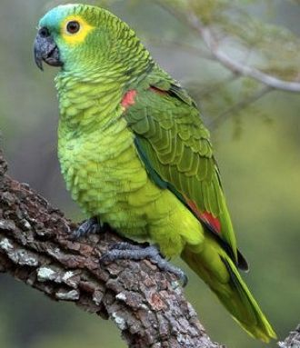
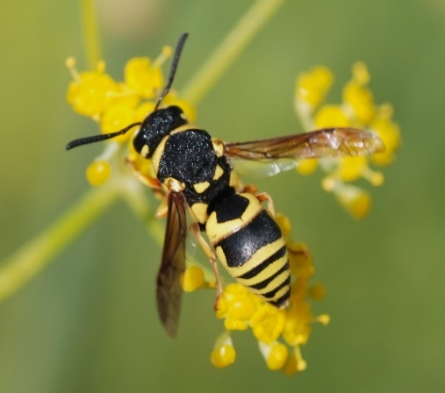
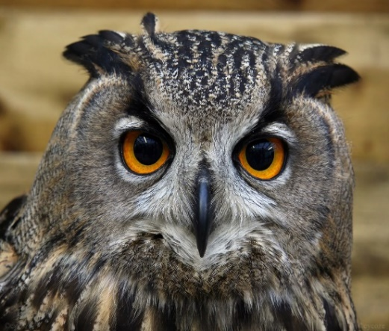
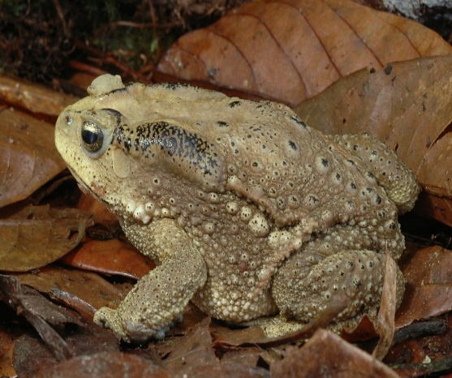
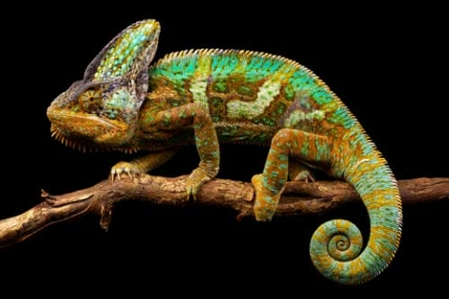
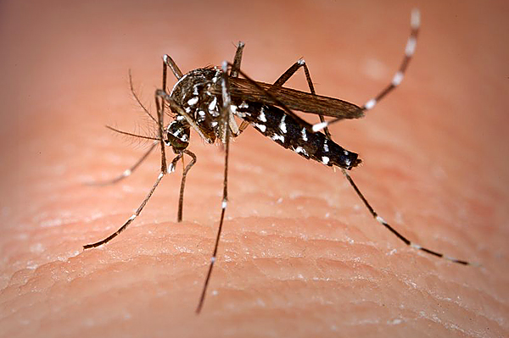
SOU UMA AVE INTELIGENTE, TAGARELA E DIVERTIDA. PRECISA DE AUTORIZAÇÃO DO IBAMA PARA ME TER EM CASA MAS PREFIRO SER LIVRE NA NATUREZA. MEU NOME POSSUI QUATRO SÍLABAS, COMEÇANDO COM “PA” E TERMINANDO COM “IO”. QUEM SOU EU?
EU VISITO AS PLANTAS A PROCURA DE NÉCTAR PARA FAZER UM LÍQUIDO DOCE SAUDÁVEL. SOU UM INSETO E NA MINHA COLÔNIA EXISTEM TRÊS CLASSES: RAINHAS, ZANGÕES E OPERÁRIAS. MEU NOME POSSUI TRÊS SÍLABAS E TERMINA COM “LHA”.
QUEM SOU EU?
PAPAGAIO
ABELHA
TENHO PELE GROSSA, PATAS CURTAS E BOLSAS PRÓXIMAS AOS OLHOS COM VENENO QUE ASSUSTA OS PREDADORES. MINHA ALIMENTAÇÃO SÃO INSETOS QUE CAPTURO COM MINHA LÍNGUA ELÁSTICA.. QUANDO SOU BEBÊ ME CHAMAM DE GIRINO E QUANDO FICO ADULTO GOSTO MUITO DE PULAR
QUEM SOU EU?
SOU AVE NOTURNA, COM OLHOS GRANDES E CAPAZ DE ENXERGAR ATRAVÉS DA ESCURIDÃO. SOU CONHECIDA COMO “RAINHA DA NOITE”. MEU NOME POSSUI TRÊS SÍLABAS, COMEÇANDO COM “CO” E TERMINANDO COM “JA”.
QUEM SOU EU?
CORUJA
SAPO
SOU UM RÉPTIL, QUE MUDA DE COR PARA ENGANAR E FUGIR DOS PREDADORES. VIVO NO CHÃO, EM ÁRVORES, SEMPRE IMÓVEL E CAMUFLADO. MEU NOME POSSUI QUATRO SÍLABAS, COMEÇANDO COM “CA” E TERMINANDO COM “ÃO”.
QUEM SOU EU?
SOU UM INSETO QUE GOSTO MUITO DE ÁGUA PARADA E POSSO CAUSAR DOENÇAS COMO DENGUE, ZICA E MALÁRIA. POSSO TAMBÉM ESTÁ NA SUA CASA E APARECER A NOITE PARA LHE PICAR. MEU NOME TEM TRÊS SÍLABAS E COMEÇA COM “MOS”.
QUEM SOU EU?
CAMALEÃO
MOSQUITO

Slide 15
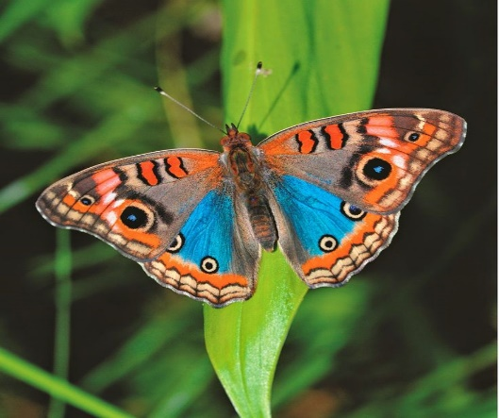
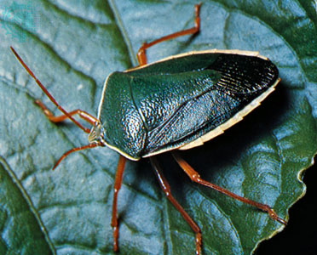
SOU UM INSETO TERRESTRE QUE SE ALIMENTA DE DIFERENTES PARTES DE UMA PLANTA. TENHO UM CHEIRO BEM DESAGRADÁVEL PARA AFASTAR INIMIGOS. MEU NOME POSSUI QUATRO SÍLABAS, COMEÇANDO COM “PER” E TERMINANDO COM “JO”. QUEM SOU EU?
TENHO DOIS PARES DE ASAS E VARIADAS CORES. SOU CONSIDERADA O SÍMBOLO DA TRANSFORMAÇÃO E GOSTO MUITO DE FLORES. MEU NOME POSSUI QUATRO SÍLABAS E COMEÇA COM A SÍLABA “BOR”.
QUEM SOU EU?
PERCEVEJO
BORBOLETA

Slide 16
Atividade
Tempo: 1 hora

Slide 17
Acolhimento
Considerações sobre a vivência: Uso de um robô a partir de estudo de sala de aula
Observar a organização do ambiente
Importante refletir, opinar e ouvir
Hipóteses dos alunos sobre o que deverão fazer
Conhecimentos prévios sobre jogo de trilha ou percurso (Como se joga)
Vivência: Jogo Trilha – Animais da Mata Atlântica
Origem do nome “Mata Atlântica”: Recebe esse nome porque se encontra na área mais próxima ao Oceano Atlântico
- Imagem do Globo Terrestre -
Localização da Mata Atlântica no Mapa do Brasil.
Apresentação das Regras do jogo:
Dividir turma em duas equipes
Decidir quem começará o jogo: jogar dado com maior numeração
Cada jogador, na sua vez, escolhe uma carta advinha numerada em ordem crescente de 1 a 20 para leitura em voz alta e sua equipe refletir e descobrir resposta correta. Quem ler a advinha deverá confirmar silenciosamente a resposta, a partir da observação da carta resposta com numeração correspondente em posição secreta.
Caso a resposta esteja correta, o jogador que conferir a informação deverá expor carta resposta ilustrada próxima da casa da trilha a ser ocupada com robô carrinho, avançando apenas uma casa e repassar seu lugar para outro jogador da equipe. O jogo continua com equipe adversária.
Caso a resposta esteja incorreta, o jogador que conferiu a informação deverá deixar a carta resposta no mesmo lugar (preservando-a em segredo), não poderá avançar casa na trilha com o robô carrinho e deverá repassar seu lugar para outro jogador da equipe. O jogo continua com equipe adversária.
4. Ganha quem chegar primeiro ao final do percurso ou mais a frente, após responder última carta advinha corretamente. Em caso de empate, um
participante escolhido por cada equipe, deverá fazer o robô retornar ao local inicial da trilha em primeiro lugar ou em menos tempo possível,
sem sair do percurso.

Slide 18
Cenário
da
Vivência

Slide 19
EQUIPE 1
EQUIPE 2
INÍCIO
8
9
10
11
12
FIM
7
13
6
14
5
15
CARTAS RESPOSTAS
4
16
3
17
2
18
1
19
ROBÔ 2
20
ROBÔ 1
DADO
CELULAR 1
CELULAR 2
1 ?
2 ?
3 ?
4 ?
5 ?
6 ?
7 ?
8 ?
9 ?
10?
ADVINHAS
11?
12?
13?
14?
15?
16?
17?
18?
19?
20?

Slide 20
Avaliação individual
JogoTrilha
- Animais da Mata Atlântica -

Slide 21
ESCOLA MUNICIPAL PROFESSORA JOSEFA BOTELHO JOGO: Trilha – Animais da Mata Atlântica (Com uso de um robô) AVALIAÇÃO INDIVIDUAL
Professora Titular de sala de aula: ___________________________________________________________________________________ Turma: ____ Ano “____ “ Data: ___ / ____ / ____
Objetivo: Destacar pontos positivos, negativos e sugestões para futuras vivências aprimoradas com uso de um robô.
Pontos positivos
Pontos negativos
Sugestões

Slide 22
ESCOLA MUNICIPAL PROFESSORA JOSEFA BOTELHO JOGO: Trilha – Animais da Mata Atlântica (Com uso de um robô) AVALIAÇÃO INDIVIDUAL
Aluno (a): _____________________________________________________ Data: ___ / ____ / ____ Turma: ____ Ano “____ “
Pontos positivos
Pontos negativos
Sugestões

Slide 23
Autorização
Uso da imagem dos alunos

Slide 24
ESCOLA MUNICIPAL PROFESSORA JOSEFA BOTELHO
Termo de autorização para uso da imagem.
Eu _______________________________________________________________________________________________________________,
responsável pelo (a) aluno (a)__________________________________________________________________________________________,
da turma _______ autorizo que fotos e/ou filmagens que incluam meu/minha
filho (a), sejam feitas e utilizadas pela equipe da escola para fins pedagógicos;
para fins de divulgação do trabalho da escola (informativos, encartes, folders, jornais internos e/ou semelhantes).
para fins de publicação site/ blog...
para fins de divulgação nas redes sociais
Estou ciente de que as imagens serão usadas apenas para fins pedagógicos e não comerciais, resguardadas as limitações legais e jurídicas.
Número de telefone fixo/celular:_____________/__________________
__________________________________________
Assinatura do responsável
Natal, _____ de ______________ de _______.

Slide 25
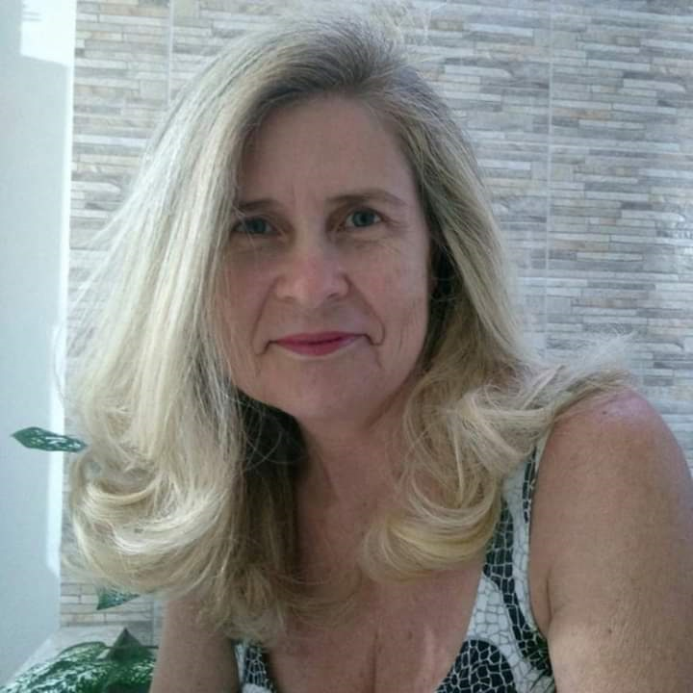
Professora Mediadora
Sidneide Campos

Slide 26
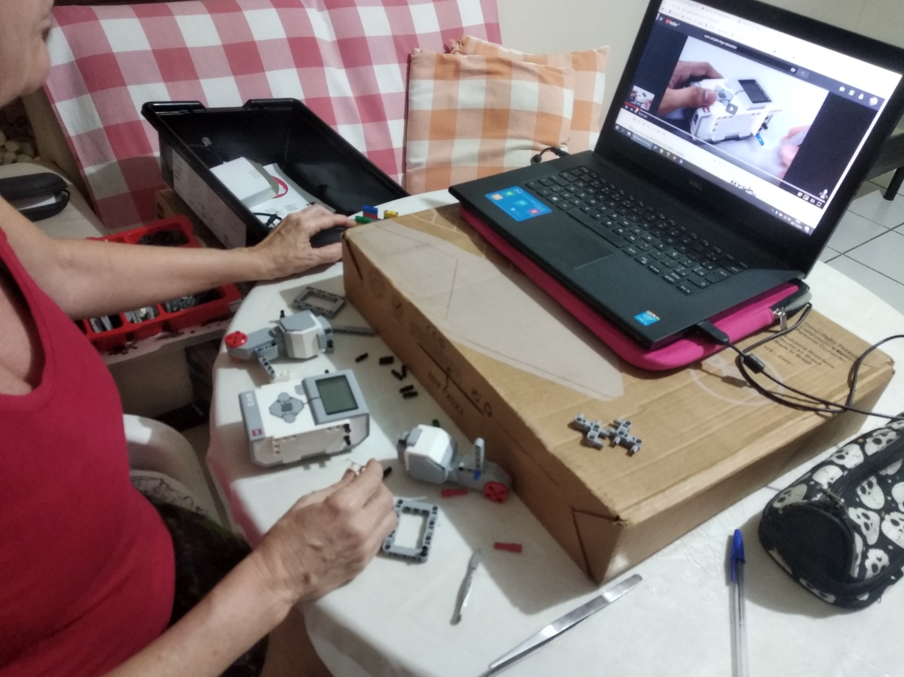
Recordação da jornada Robótica Educacional

Slide 27
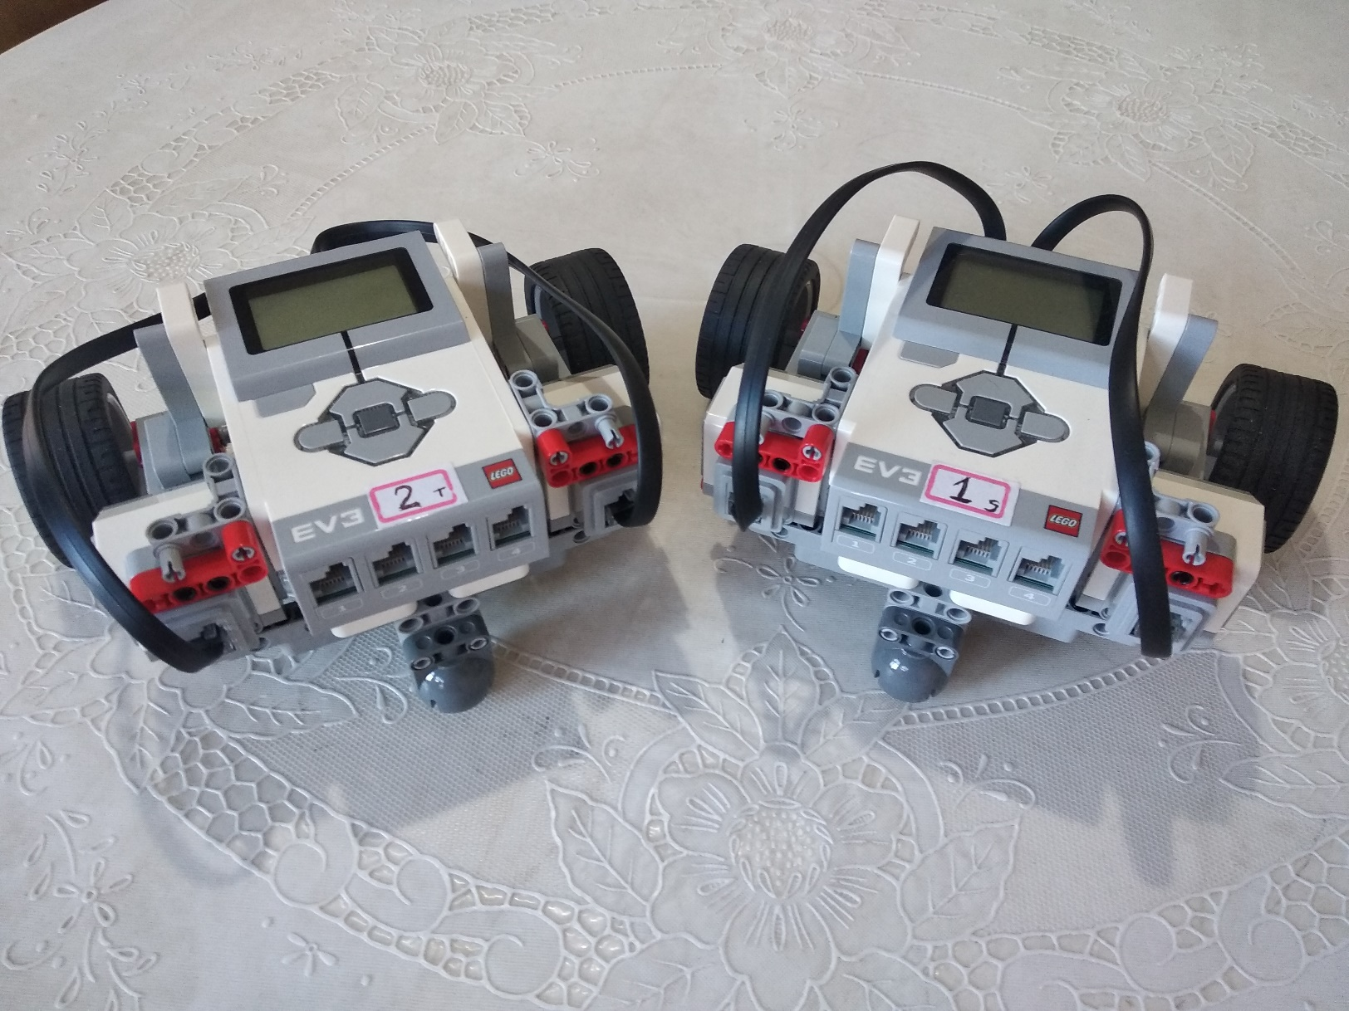
ROBÔS CARRINHOS

Slide 28
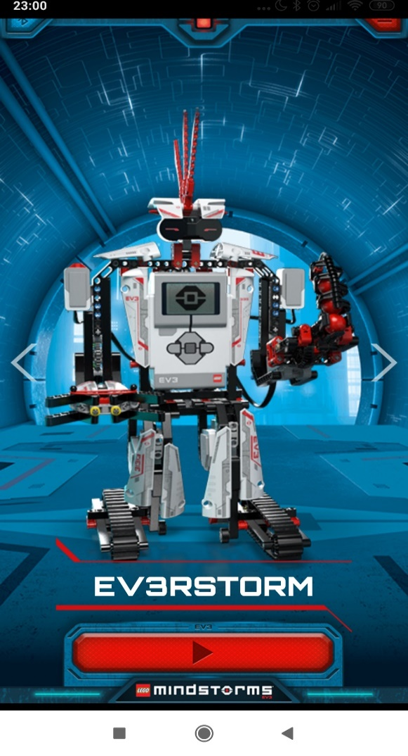
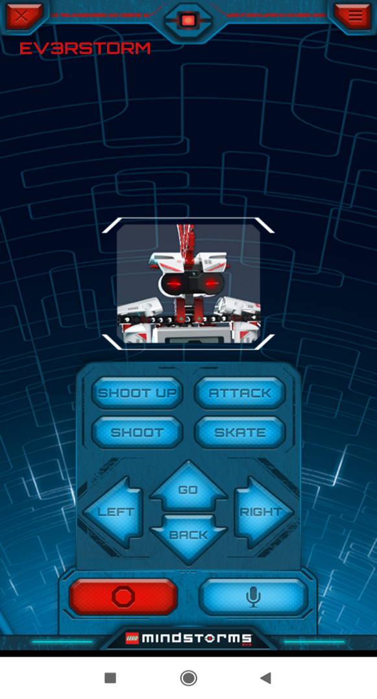
APLICATIVO DE PROGRAMAÇÃO LEGO MINDSTORMS EDUCATION EV3

Slide 29
Escola Municipal Professora Josefa Botelho

Slide 30
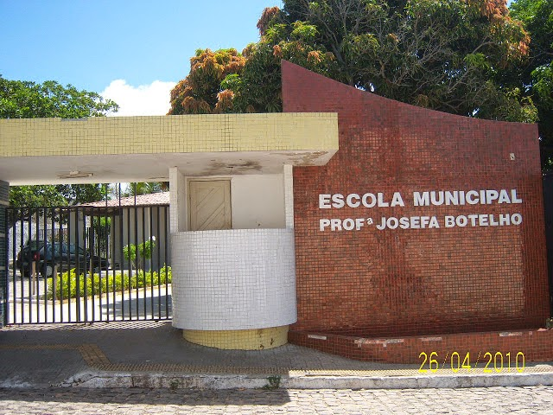

Slide 31
Considerações Finais
Gratidão pela oportunidade em participar da formação do Curso Robótica Educacional 2019.2, com momentos de reflexão, discussão e até “desabafos profissionais” na perspectiva de viabilizar “teoria e prática” no processo ensino aprendizagem da escola pública municipal de Natal, apesar de inúmeros desafios cotidianos.
A Robótica Educacional é um recurso potencializador “sim” no processo ensino aprendizagem, porém, requer estudo, disponibilidade de tempo, condições mínimas de trabalho, envolvimento de parcerias responsáveis, respeito mútuo nas relações humanas, paciência e persistência, pois tudo isso resume-se em “fazer a diferença com seu melhor” através de pensamentos e ações “por si e pelo próximo”.

Slide 32
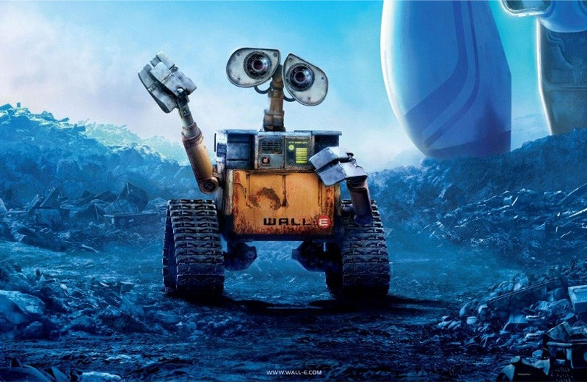
Obrigada todos os envolvidos nesta Jornada Robótica Educacional

Slide 33
Referências
BNCC (Base Nacional Comum Curricular) Modelo de Plano de Aula https://www.google.com.br/ https://www.youtube.com/

Slide 34
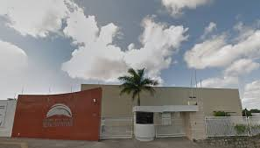
Formação Continuada em Robótica Educacional (FOCORE)
Secretaria Municipal de Educação – Universidade Federal do RN e Escolas Municipais de Natal
Núcleo de Tecnologia Educacional do Município de Natal - NTE Natal
CEMURE – Centro Municipal de Referência em Educação
LOCAL: Av. Cel. Estevam, 3705, Bairro Nazaré, Natal/RN

